Slide 1

Manajemen Perpustakaan App CLI

Slide 2
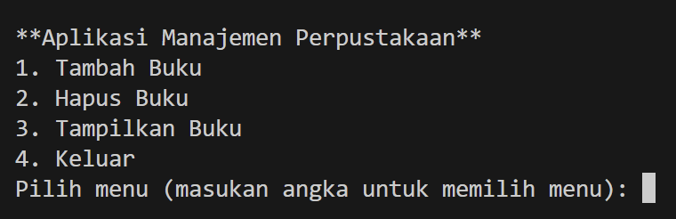
Pilihan Menu
Terdapat 4 fungsi app di menu Utama, silahkan memasukkan angka sesuai menu untuk menggunakan fitur tersebut.

Slide 3
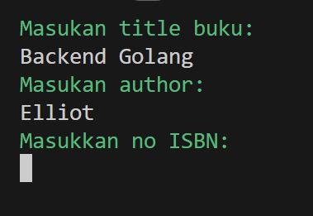
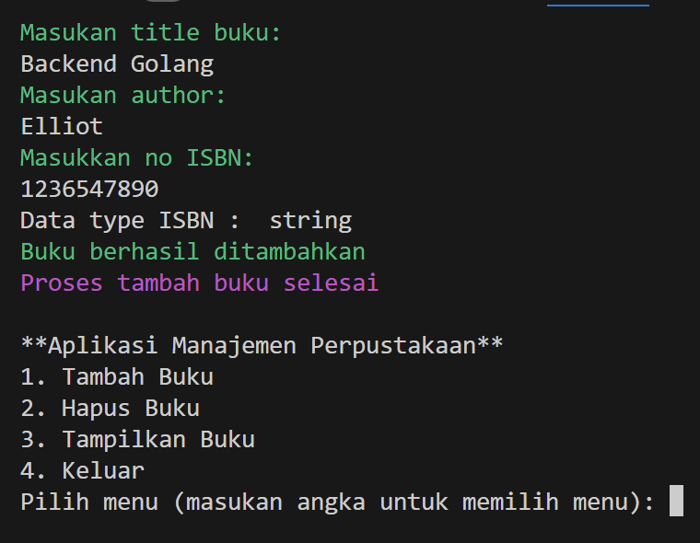
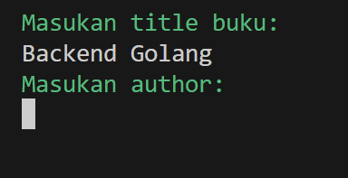

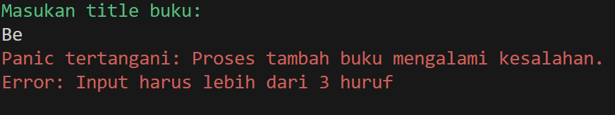
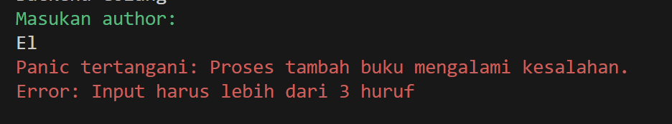
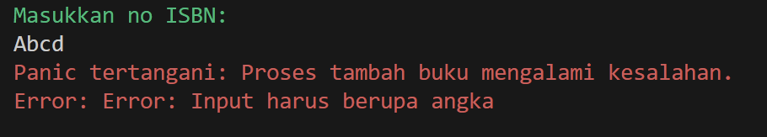
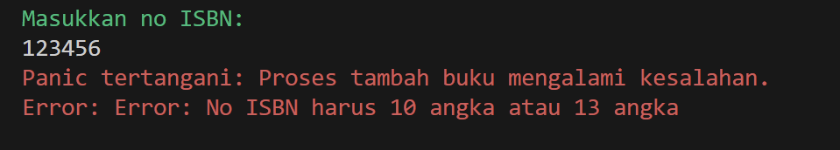
Add Book
Berhasil
Gagal
Gagal
Gagal
Saat menu 1 dipilih, maka masuk ke fitur menambahkan buku. Lengkapi form informasi buku. Pertama masukkan title, kemudian author, dan terakhir ISBN. Ketika gagal maka system akan merespon panik dan recover (gagal), dan mencetak pesan error dan Kembali ke menu utama. Ketika berhasil menambahkan buku maka akan mencetak tulisan “Buku berhasil ditambahkan” dan Kembali ke menu Utama.

Slide 4

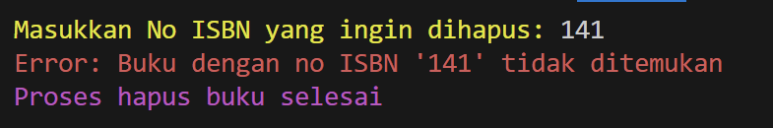
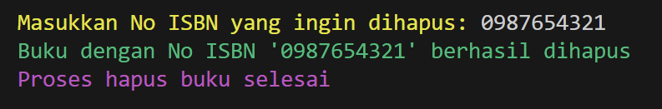
Remove Book
Gagal
Berhasil
Saat menu 2 dipilih, maka masuk ke fitur menghapus buku. Masukkan nomor ISBN. Jika informasi nomor ISBN yang dimasukkan tidak cocok dengan daftar semua buku maka system akan mencetak pesan error dan Kembali ke menu utama, jika terdapat kecocokan nomor ISBN makan buku akan dihapus (berhasil).

Slide 5
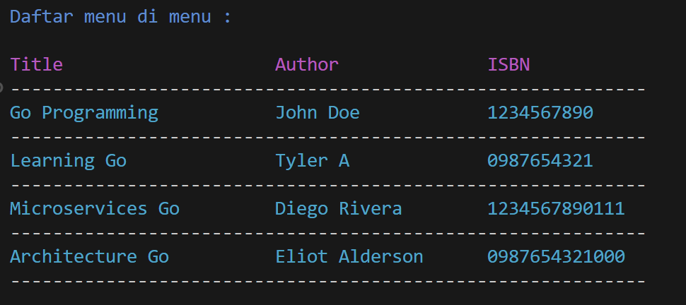
Show Book
Saat menu 3 dipilih, maka masuk ke fitur show book. Mencetak semua daftar buku yang ada di perpustakaan.

